Slide 1
Особенности проведения
государственной итоговой аттестации
по программам основного общего образования
в 2025-2026 уч. году
Готовимся вместе к ГИА
08.10.2025

Slide 2

ГИА-9. Общие сведения
Перечень условных обозначений и сокращений
ГИА-9 | Государственная итоговая аттестация по образовательным программам основного общего образования
ОГЭ | Основной государственный экзамен
ГВЭ | Государственный выпускной экзамен
ГЭК | Государственная экзаменационная комиссия
КИМ | Контрольный измерительный материал
ППЭ | Пункт проведения экзамена
РЦОИ | Региональный центр обработки информации

Slide 3







Формы проведения государственной итоговой аттестации
Основной государственный
экзамен – ОГЭ
Государственный выпускной
экзамен - ГВЭ
3

Slide 4

Формы проведения государственной итоговой аттестации
Основной государственный экзамен – ОГЭ
Проводится с использованием экзаменационных материалов, представляющих собой комплексы заданий стандартизированной формы (контрольных измерительных материалов -КИМ)
4

Slide 5
ГИА-9. Общие сведения
Государственная (итоговая) аттестация обучающихся, освоивших образовательные программы основного общего образования проводится для выпускников IX классов и является обязательной.
Аттестация носит характер независимой «внешней» оценки качества подготовки выпускников, с использованием заданий стандартизированной формы, выполнение которых позволяет установить уровень освоения федерального государственного стандарта основного общего образования.

Slide 6
ГИА-9. Общие сведения
ГИА - 9 проводится в пунктах проведения экзаменов (ППЭ).
Для проведения ГИА-9 составляется и утверждается единое расписание.
При проведении ГИА -9 используются контрольные измерительные материалы (КИМ), представляющие собой комплексы заданий стандартизированной формы, а также специальные бланки для оформления ответов на задания.
ГИА - 9 проводится письменно на русском языке (за исключением ОГЭ/ГВЭ по иностранным языкам, итогового собеседования по русскому языку).
ГИА - 9 проводится в форме ОГЭ и/или в форме ГВЭ (для участников с ограниченными возможностями здоровья, детей-инвалидов и инвалидов.
*Для нескольких категорий выпускников допускается сочетание обеих форм ГИА.

Slide 7
ГИА-9. Общие сведения. Получени аттестата
Государственная итоговая аттестация по программам основного общего образовании включает в себя четыре экзамена:
«Математика» и «Русский язык» (обязательные предметы ГИА),
а также по два учебных предмета по выбору участника: «Биология», «География», «Иностранные языки» (английский, испанский, немецкий и французский), «Информатика», «История», «Литература», «Обществознание», «Физика», «Химия» участники сдают на добровольной основе по своему выбору.

Slide 8
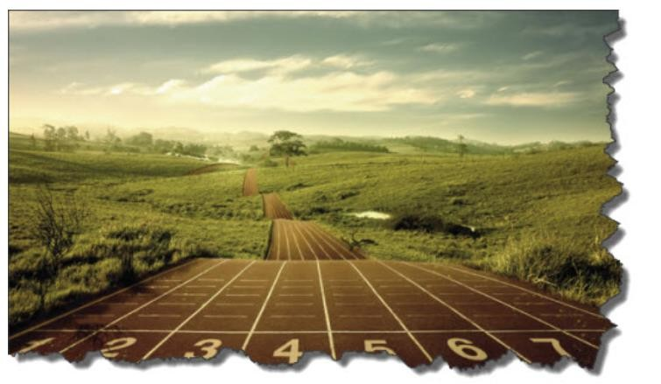
Осознанный выбор

Slide 9
ГИА-9. Общие сведения.
Допуск к ГИА
К ГИА-9 допускаются лица, не имеющие академической задолженности, в полном объеме выполнившие учебный план или индивидуальный учебный план (имеющие годовые отметки по всем учебным предметам учебного плана за 9 класс не ниже удовлетворительных), а также имеющие результат «зачет» за итоговое собеседование по русскому языку.

Slide 10
ГИА-9. Общие сведения.
При проведении ГИА-9 по учебному предмету в состав организаторов и ассистентов не входят специалисты по этому учебному предмету
Определение места для личных вещей участников ГИА до входа в ППЭ. Определение понятий «территория ППЭ», «вход в ППЭ».
ГВЭ для всех категорий ОВЗ по желанию
2 или 4.

Slide 11
ГИА-9. Общие сведения.
Экзамены по выбору выпускник определяет самостоятельно.
Заявление о выборе экзаменов и их
количестве, подписанное родителями
(законными представителями), подаёт выпускник самостоятельно не позднее 1 марта 2026 года

Slide 12
ГИА-9. Общие сведения.
Участники государственной итоговой аттестациии
К ГИА допускаются обучающиеся, имеющие годовые отметки по всем учебным предметам учебного плана за IX класс не ниже удовлетворительных.

Slide 13
Участники государственной итоговой аттестации
Решение о допуске к государственной итоговой аттестации принимается педагогическим советом образовательной организации и оформляется распорядительным актом образовательной организации не позднее 5 мая текущего года

Slide 14
ГИА-9. Общие сведения.
Единое для всех расписание ОГЭ и продолжительность экзаменов по предмету в 2026 году устанавливает соответствующий приказ Министерства просвещения Российской Федерации, Федеральной службы о надзору в сфере образования и науки

Slide 15
ОСОБЕННОСТИ ГИА
Единое расписание
Использование заданий
стандартизированной формы (КИМ)
Использование специальных
бланков для оформления ответов на задания

Slide 16
ОСОБЕННОСТИ ГИА
Расписание проведения и продолжительности экзаменов утверждается Федеральной службой по надзору в сфере образования и науки.
Дополнительные сроки для сдачи экзамена участниками ГИА-9, пропустившими экзамен в основные сроки по уважительным причинам или подавшими апелляцию
Экзамены начинаются по местному времени в 10.00
На подготовительные мероприятия (проведение инструктажа, заполнение области регистрации бланков и др.) выделяется время до 30 минут, которое не включается в продолжительность выполнения экзаменационной работы
Основные сроки проведения ОГЭ
май-июль 2025 г.

Slide 17
ОСОБЕННОСТИ КИМ ОГЭ по отдельным предметам
Предметы школьного курса, которые сдаются в 2026 г. в форме КОГЭ (компьютерный вариант): Информатика, География. Физика.
Физика
Химия
Информатика } Практическая часть
Английский язык } Устная и письменная часть
} Эксперимент (лабораторная работа)

Slide 18
Итоговое собеседование
ГИА-9. Общие сведения.
В февраля 2026 года состоится итоговое собеседование по учебному предмету «русский язык».
Результаты собеседования будут влиять на допуск учащихся к ГИА-9 в 2026 году
Основной срок: 11 февраля
Дополнительные сроки: 11 марта и 20 апреля
18

Slide 19
Итоговое собеседование
ГИА-9. Общие сведения.
Итоговое собеседование по русскому языку направлено на проверку навыков спонтанной речи – на подготовку участнику будет даваться 1-2 минуты
Модель собеседования включает следующие типы заданий:
  чтение текста вслух;
  пересказ текста с привлечением дополнительной
информации;
  монологическое высказывание по одной из выбранных тем;
  диалог с экзаменатором-собеседником
Все тексты для чтения, которые будут предложены участникам собеседования, - это тексты о выдающихся людях России
19

Slide 20
Итоговое собеседование
ГИА-9. Общие сведения.
На выполнение работы каждому участнику будет отводиться около 15 минут. В процессе проведения собеседования будет вестись аудиозапись
Оценка выполнения заданий работы будет осуществляться экспертом непосредственно в процессе ответа по специально разработанным критериям с учетом соблюдения норм современного русского литературного языка.
Итоговое собеседование выпускники 9 классов проходят в своих школах
Оценка – «зачет»/«незачет».
20

Slide 21
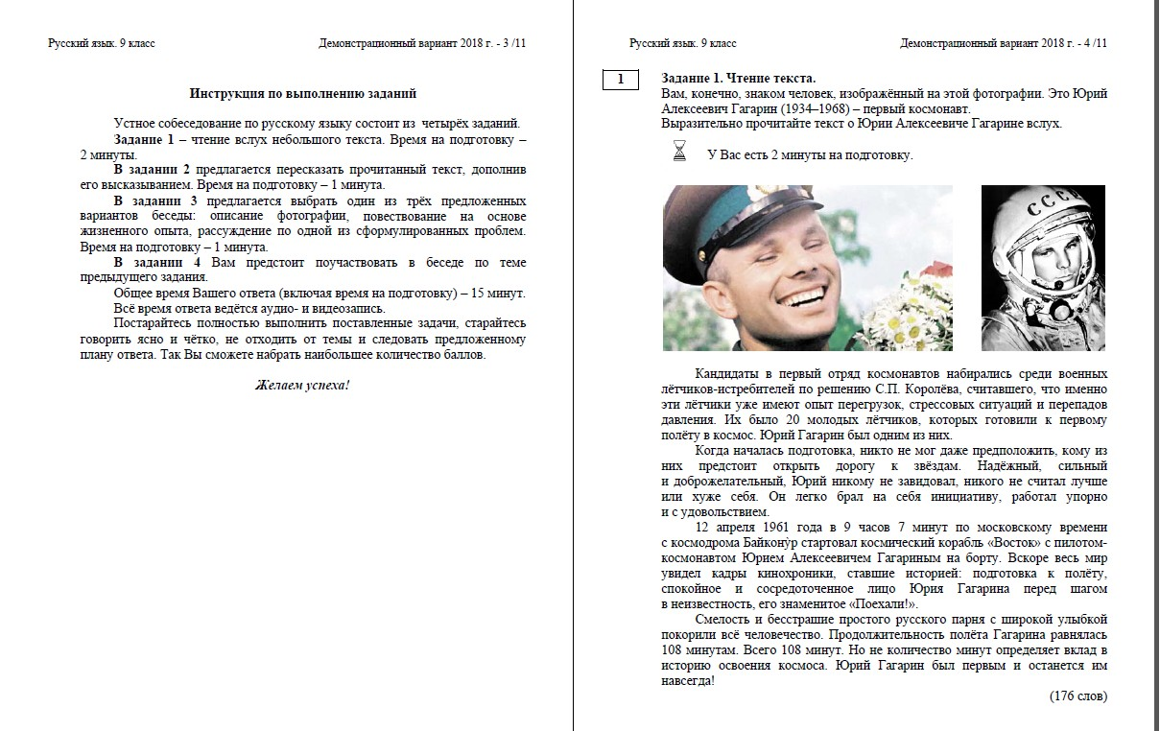
21

Slide 22
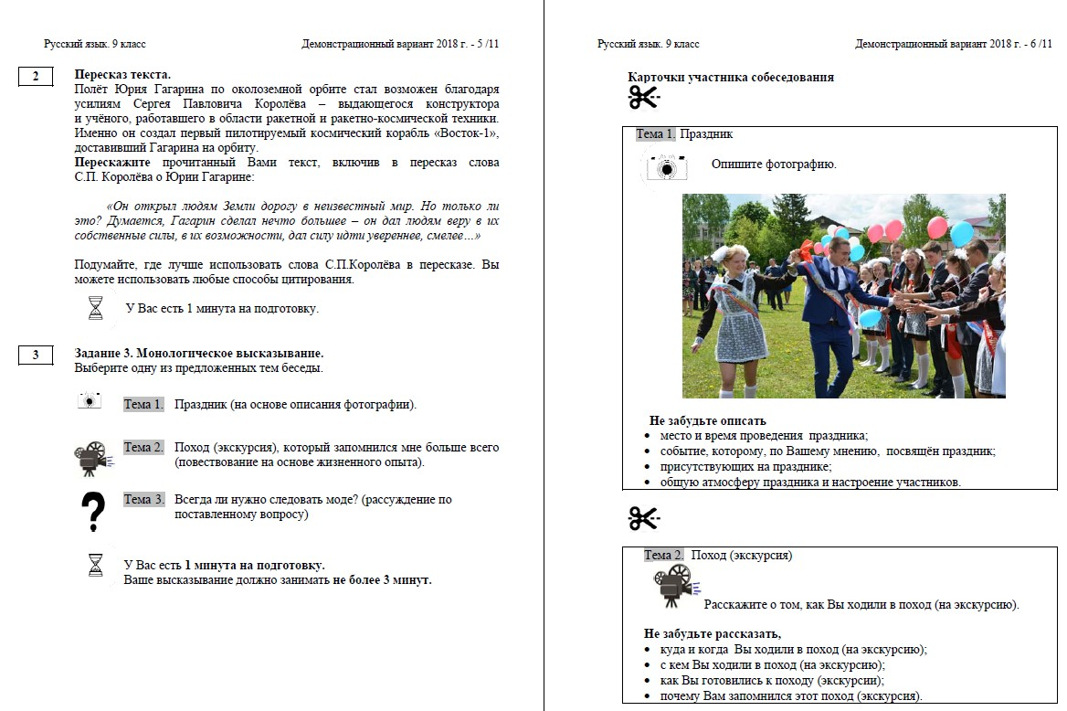
22

Slide 23
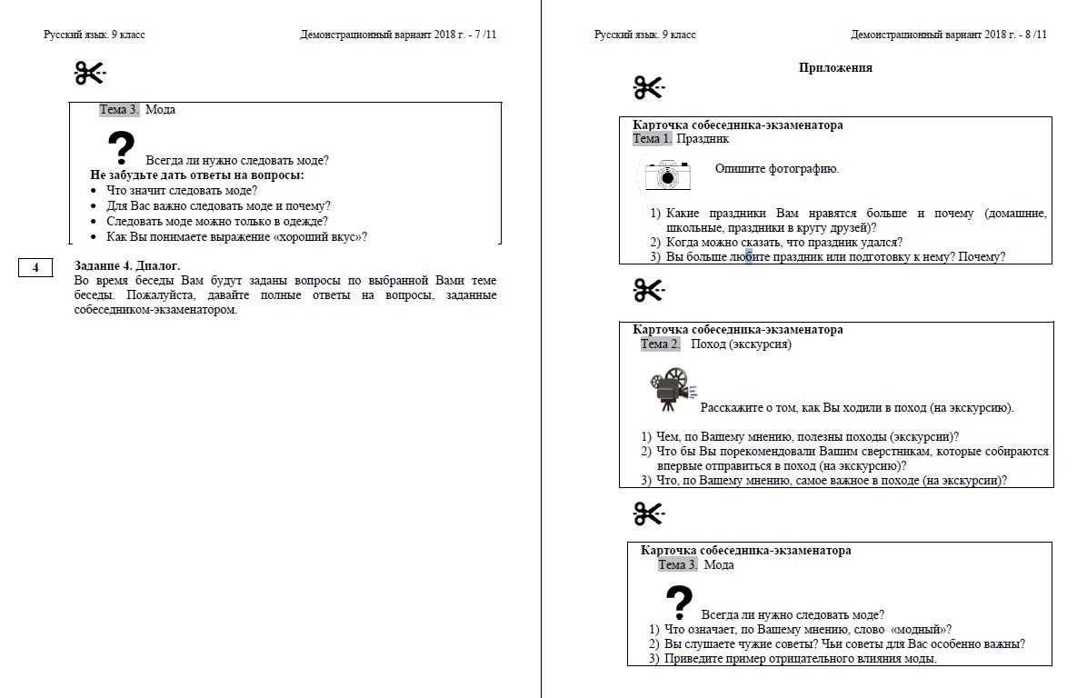
23

Slide 24
Итоговое собеседование
ГИА-9. Общие сведения.
Итоговое собеседование как одно из условий допуска к государственной итоговой аттестации по образовательным программам основного общего образования
Регистрация на участие в итоговом собеседовании осуществляется с 01.10.2025, но не позднее чем за две недели до даты проведения итогового собеседования.
Основной период | Дополнительные сроки
11.02.2026 | 11.03.2026 | 20.04.2026
Обратите внимание!
Для участников доступен выбор только первого этапа проведения итогового собеседования – февральские сроки (11.02.2026)

Slide 25
Итоговое собеседование
ГИА-9. Общие сведения.
Итоговое собеседование как одно из условий допуска к государственной итоговой аттестации по образовательным программам основного общего образования
Регистрация на участие в итоговом собеседовании осуществляется с 01.10.2025, но не позднее чем за две недели до даты проведения итогового собеседования.
Основной период | Дополнительные сроки
11.02.2026 | 11.03.2026 | 20.04.2026
Дополнительные сроки предусмотрены для участников:
получивших по итогам сдачи итогового собеседования неудовлетворительный результат («незачет»);
не явившихся на итоговое собеседование по уважительным причинам (болезнь или иные обстоятельства), подтвержденным документально;
не завершивших выполнение итогового собеседования по уважительным причинам (болезнь или иные обстоятельства), подтвержденным документально;
удаленных с итогового собеседования за нарушение установленного Порядка проведения итогового собеседования, допущенных повторно к сдаче итогового собеседования по решению педагогического совета образовательной организации.

Slide 26
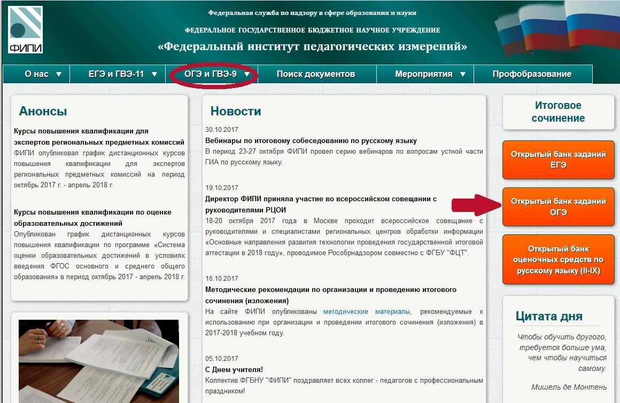
ГИА-9

Slide 27
ГИА-9. Общие сведения.
Минимальное количество баллов
по обязательным предметам:
Русский язык — 15
баллов
Математика — 8 баллов (не менее 2 баллов из 8 получено за выполнение заданий по геометрии)
по предметам по выбору:
Английский язык — 29 баллов Биология — 13 баллов
География — 12 баллов
Информатика — 5 баллов
История — 11 баллов Литература — 16 баллов
Обществознание — 14 баллов
Физика — 11 баллов Химия — 10 баллов
Распоряжением Рособрнадзора

Slide 28
ГИА-9. Общие сведения.
НЕУДОВЛЕТВОРИТЕЛЬНЫЙ РЕЗУЛЬТАТ
Если выпускник текущего года получает результат ниже минимального количества баллов по двум предметам, то он может пересдать эти экзамены в этом же году. Сделать это можно в резервные дни в текущем году, которые устанавливаются приказом Министерства просвещения Российской Федерации.

Slide 29
ГИА-9. Общие сведения.
НЕУДОВЛЕТВОРИТЕЛЬНЫЙ РЕЗУЛЬТАТ
Если выпускник текущего года получает результаты, ниже минимального количества баллов по трём предметам, он сможет пересдать ОГЭ в сентябре.
Если он не пересдал в сентября, то он остаётся на повторный год обучения.

Slide 30
Особенности проведения экзаменов ГИА-9 по отдельным учебным предметам
Учебный предмет | Продолжительность экзамена | Разрешенные дополнительные материалы и оборудование
Русский язык | 3 часа 55 минут | Орфографические словари. Аппаратура, которая может обеспечить качественное воспроизведение аудиозаписей с компакт-диска (формат аудиозаписи –mp3).
Математика | 3 часа 55 минут | На каждого участника экзамена: Справочные материалы, содержащие таблицу квадратов двузначных чисел, основные формулы по алгебре и геометрии. Разрешается на экзамене использовать линейку

Slide 31
Особенности проведения экзаменов ГИА-9 по отдельным учебным предметам
Учебный предмет | Продолжительность экзамена | Разрешенные дополнительные материалы и оборудование
История | 3 часа | Не используются.
Обществознание | 3 часа | Не используются.

Slide 32
Особенности проведения экзаменов ГИА-9 по отдельным учебным предметам
Учебный предмет | Продолжительность экзамена | Разрешенные дополнительные материалы и оборудование
Литература | 3 часа 55 минут | Книги с текстами художественных произведений и сборники лирики, в которых не должно быть вступительных статей и комментариев Пользование личными текстами художественных произведений и сборниками лирики участникам ОГЭ запрещено.
Физика | 3 часа | Инструкция по правилам безопасности. На каждого участника экзамена: Непрограммируемый калькулятор.

Slide 33
Особенности проведения экзаменов ГИА-9 по отдельным учебным предметам
Учебный предмет | Продолжительность экзамена | Разрешенные дополнительные материалы и оборудование
Химия | 2 часа | Инструкция по правилам безопасности (для каждой аудитории). На каждого участника экзамена: «Периодическая система химических элементов Д.И. Менделеева»; Таблица растворимости солей, кислот и оснований в воде; Электрохимический ряд напряжений металлов (ИК участника ОГЭ). Непрограммируемый калькулятор.
Биология | 3 часа | На каждого участника экзамена: линейка; карандаш; непрограммируемый калькулятор.

Slide 34
Особенности проведения экзаменов ГИА-9 по отдельным учебным предметам
Учебный предмет | Продолжительность экзамена | Разрешенные дополнительные материалы и оборудование
География | 2 часа | На каждого участника экзамена: географические атласы для 7, 8 и 9 классов непрограммируемый калькулятор; линейка.
Информатика | 2 часа 30 минут | Инструкция по правилам безопасности (для каждой аудитории); 1 резервный компьютер. На каждого участника экзамена: Компьютер. Для выполнения задания 19 необходима программа для работы с электронными таблицами. На компьютере должны быть установлены знакомые участникам экзамена программы.

Slide 35
Особенности проведения экзаменов ГИА-9 по отдельным учебным предметам
Учебный предмет | Продолжительность экзамена | Разрешенные дополнительные материалы и оборудование
Иностранный язык | 120 минут (2 часа на выполнение письменной части работы) + 6 минут (на устный ответ). Общее время на проведение экзамена не должно превышать 360 минут (6 часов) | Инструкция по правилам безопасности (для каждой аудитории); Компьютер В аудитории для проведения письменной части экзамена необходимо установить звуковоспроизводящее устройство (компьютер с колонками), обеспечивающее качественное воспроизведение аудиозаписи в формате МР3.

Slide 36


Что ждёт наших детей?
29

Slide 37
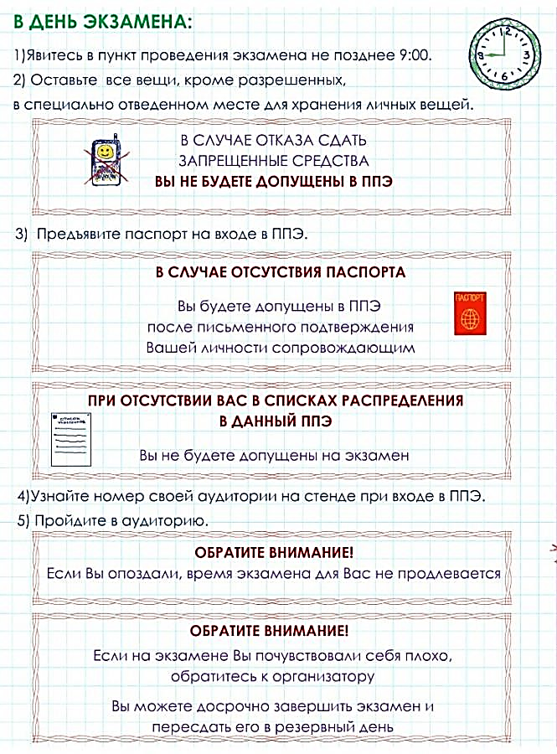
Прибыть в ППЭ не ранее 9:00
При себе иметь документ, удостоверяющий личность
Передать на хранение личные вещи
Пройти проверку на наличие запрещенных средств Пройти в аудиторию, занять указанное место Успешно сдать экзамен и покинуть ППЭ
* Если участник опоздал на экзамен, он допускается к сдаче экзамена, при этом окончания экзамена, зафиксированное на доске, не продлевается, общий инструктаж не проводится.

Slide 38
В день проведения экзамена (в период с момента входа в ППЭ и до окончания
экзамена) участникам запрещается:
иметь при себе уведомление на экзамен, при его наличии необходимо передать его сопровождающему или оставить в месте для хранения вещей;
иметь при себе в ППЭ средства связи, электронно-вычислительную технику, фото-, аудио и видеоаппаратуру, справочные материалы, письменные заметки и иные средства хранения и передачи информации (за исключением средств обучения и воспитания, разрешенных к использованию для выполнения заданий контрольных измерительных материалов (КИМ) по соответствующим предметам);
выносить из аудиторий и ППЭ черновики, экзаменационные материалы (ЭМ) на бумажном или электронном носителях;
выполнять экзаменационную работу несамостоятельно, в том числе с помощью посторонних лиц;
общаться с другими участниками;
фотографировать ЭМ и черновики, переписывать задания ЭМ, в том числе оставлять письменные заметки на теле.

Slide 39
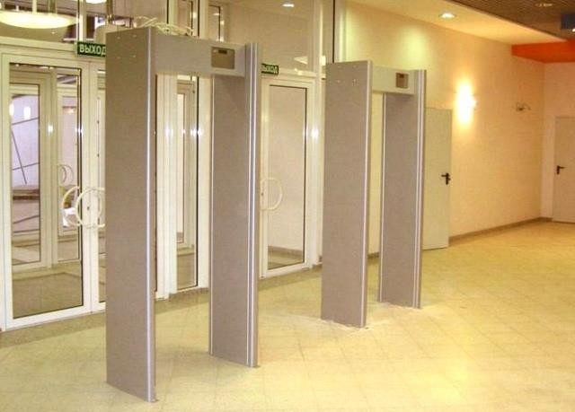


ППЭ оборудуются стационарными и переносными металлоискателями, средствами видеонаблюдения;
33

Slide 40

ВО ВРЕМЯ ОГЭ ЗАПРЕЩАЮТСЯ:
Разговоры
Вставания с мест
Пересаживания
Обмен любыми материалами и предметами
Пользование мобильными телефонами и иными средствами связи, любыми электронно-
вычислительными устройствами
Пользование справочными материалами кроме тех, которые указаны Рособрнадзором
Хождение по ППЭ во время экзамена без сопровождения

Slide 41

35

Slide 42
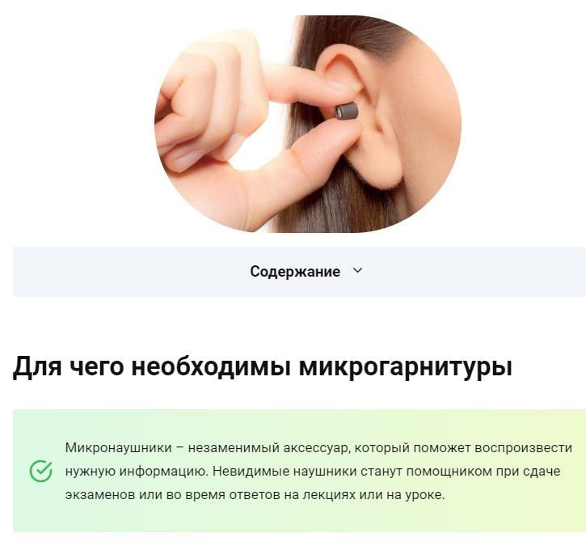
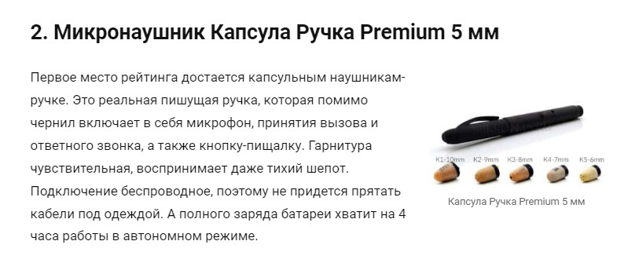
Лица, допустившие нарушение требований, удаляются из ППЭ (п.64)
Их результаты аннулируются (п. 78)
Повторный допуск не ранее 1 сентября текущего года (п. 81)

Slide 43

Наличие smart-часов у участников запрещено в ППЭ, так как в соответствии с п.63 Порядка проведения ГИА-9, утвержденного приказом Министерства просвещения РФ и Федеральной службы по надзору в сфере образования и науки от 04.04.2023 № 232/551 участникам запрещено иметь при себе:
средства связи;
электронно-вычислительную технику;
фото-, - аудио-, - видеоаппаратуру;
справочные материалы,
письменные заметки …
и иные средства хранения и передачи информации.

Slide 44
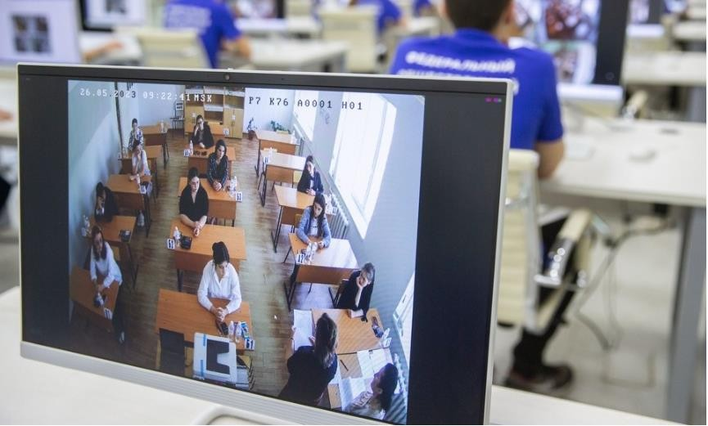

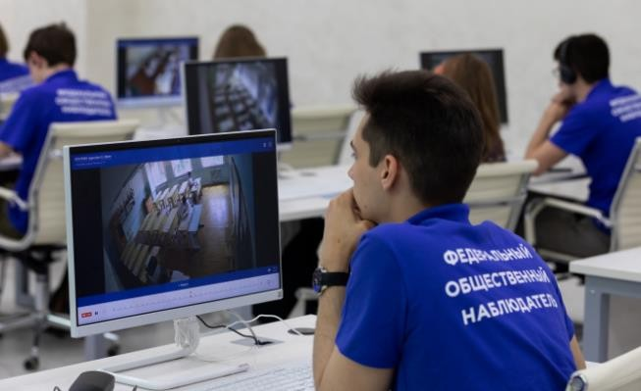
Аудитории оборудуются средствами видеонаблюдения, позволяющими осуществлять видеозапись и трансляцию проведения экзаменов в сети "Интернет" с соблюдением требований законодательства Российской Федерации в области защиты персональных данных.
Срок хранения видеозаписей экзаменов - до 1 марта года, следующего за годом проведения экзаменов. До наступления указанной даты материалы видеозаписи экзаменов могут быть использованы Рособрнадзором, ОИВ и органом исполнительной власти субъекта Российской Федерации, осуществляющим переданные полномочия Российской Федерации в сфере образования, с целью выявления фактов нарушения Порядка.
35

Slide 45
Удаление с ОГЭ
При нарушении правил и отказе в их соблюдении организаторы совместно с уполномоченным представителем ГЭК вправе удалить участника ОГЭ с экзамена с внесением записи в протокол проведения экзамена в аудитории с указанием причины удаления. На бланках и в пропуске проставляется метка о факте удаления с экзамена

Slide 46
До повторной сдачи ГИА-9 в текущем году не допускаются
Участники ГИА-9, не явившиеся на экзамен без уважительной причины;
Участники ГИА-9 результаты которых были отменены ГЭК в связи с выявлением фактов нарушения участником установленного порядка проведения ГИА-9

Slide 47
Проверка экзаменационных работ участников государственной итоговой аттестации и их оценивание
Проверка экзаменационных работ участников ОГЭ будет осуществляться
экспертами предметных комиссий централизованно (по аналогии ЕГЭ)

Slide 48
Результаты государственной итоговой
аттестации признаются
удовлетворительными в случае,
если обучающийся по обязательным учебным предметам набрал
количество баллов не ниже минимального.
38

Slide 49
Подготовка к ОГЭ
Залогом успешной сдачи экзамена является качественное освоение школьной программы, повторение и систематизация изученных тем по предметам, развитие различных умений (читать и анализировать содержание текста, решать задачи и т.п.).

Slide 50
Подготовка к ОГЭ
решу ОГЭ
фипи открытый банк заданий (www.fipi.ru)
сдам гиа
По уши в ОГЭ
Капканы ГИА
Могу писать (русский язык)

Slide 51
РОСОБРНАДЗОР ПРЕДУПРЕЖДАЕТ
Участников ГИА - выпускников 9 классов, их родителей, учителей, что появившиеся в Интернете предложения купить доступ к «настоящим заданиям» до экзаменов – не более чем ежегодная рекламная акция недобросовестных сайтов-мошенников, которые пытаются воспользоваться слабой информированностью и невнимательностью некоторых Интернет-пользователей.
Материалы открытого банка заданий ОГЭ находятся в свободном бесплатном доступе.

Slide 52

Приказ Министерства просвещения Российской Федерации от 05.10.2020 года №546 «Об утверждении порядка заполнения, учёта и выдачи аттестатов об основном и среднем общем образовании и их дубликатов»
Итоговые отметки за 9 класс по русскому языку и математике и двум учебным предметам, сдаваемым по выбору обучающегося, определяются как среднее арифметическое годовой и экзаменационной отметок выпускника и выставляются в аттестат целыми числами в соответствии с правилами математического округления
Итоговые отметки за 9 класс по другим учебным предметам выставляются на основе годовой отметки выпускника за 9 класс
52

Slide 53
Аттестат об основном общем образовании с отличием и приложение к нему выдаются выпускникам 9 кл., завершившим обучение по образовательным программам основного общего образования, успешно прошедшим государственную итоговую аттестацию и имеющим итоговые отметки "отлично" по всем учебным предметам учебного плана, изучавшимся на уровне основного общего образования
53

Slide 54

«Успех – это сумма небольших усилий, повторяемых изо дня в день. Секрет успеха – это начать».
Марк Твен

